Slide 1
COMO PRESENTAR UN EXAME

Slide 2
ESTRATEXIA
Mental: Calma e seguridade
Ler tódalas preguntas unha vez e determinar se hai máis de unha opción para respondelas
Tempo

Slide 3
Calma, isto seino!
Ten unha actitude positiva
Evita a ansiedade

Slide 4
O primeiro vistazo
Organización e pulcritude
Marxes
Espazo entre parágrafos
Folios numerados
O papel non o cobran!

Slide 5
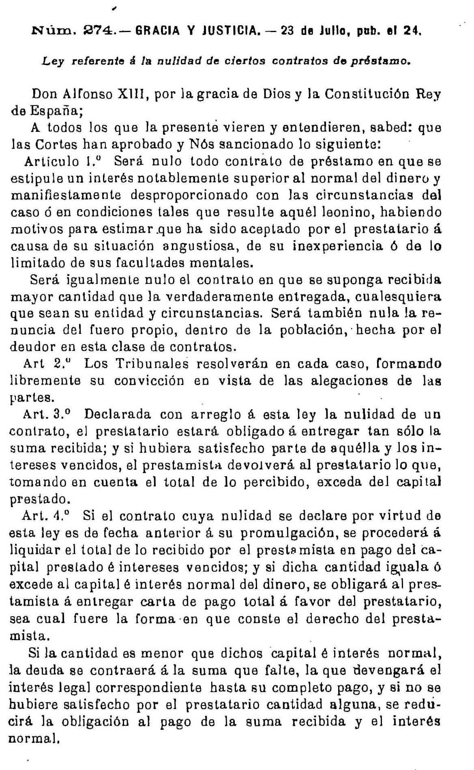
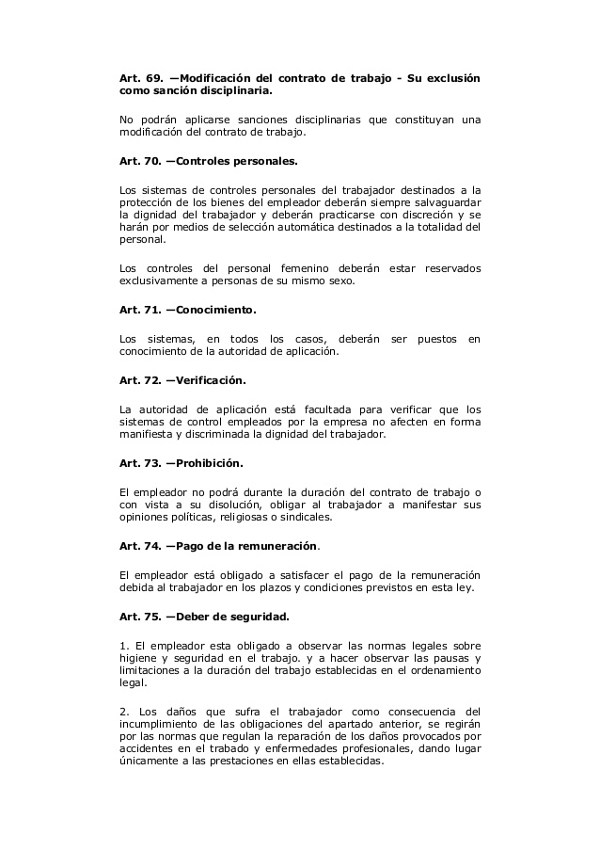
COMPARA¡¡¡

Slide 6
MARXES
marxe superior
marxes laterais
Marxe inferior

Slide 7
Pensar antes de escribir

Slide 8
Como hai que contestar?
Inclúe sempre o enunciado da pregunta cando comeces a contestar
Que son os acidos graxos?
Os ácidos graxos son moléculas orgánicas caracterizadas por …
Es cuando una molécula …

Slide 9
Escribir ben
Vocabulario propio da materia
Redacción adecuada ó nivel
Organízate: enumera de algún modo apartados e subapartados
1º, 2º, 3º, 4º… a.1., a.2., a.3., etc

Slide 10
Encontra o teu estilo
Claro
Conciso
Correcto
Coherente
Completo

Slide 11
Por insistir que non quede
Non tachóns
Non abreviaturas
Evitar frechas a outro lugar
Non faltas de ortografía
Non esquemática

Slide 12
A calidade é imporante
O continente tamén importa

Slide 13
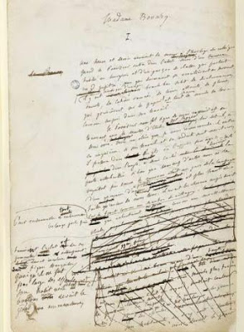

Slide 14
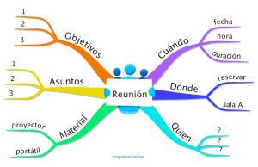
A calidade é importante
O continente tamén
importa

Slide 15
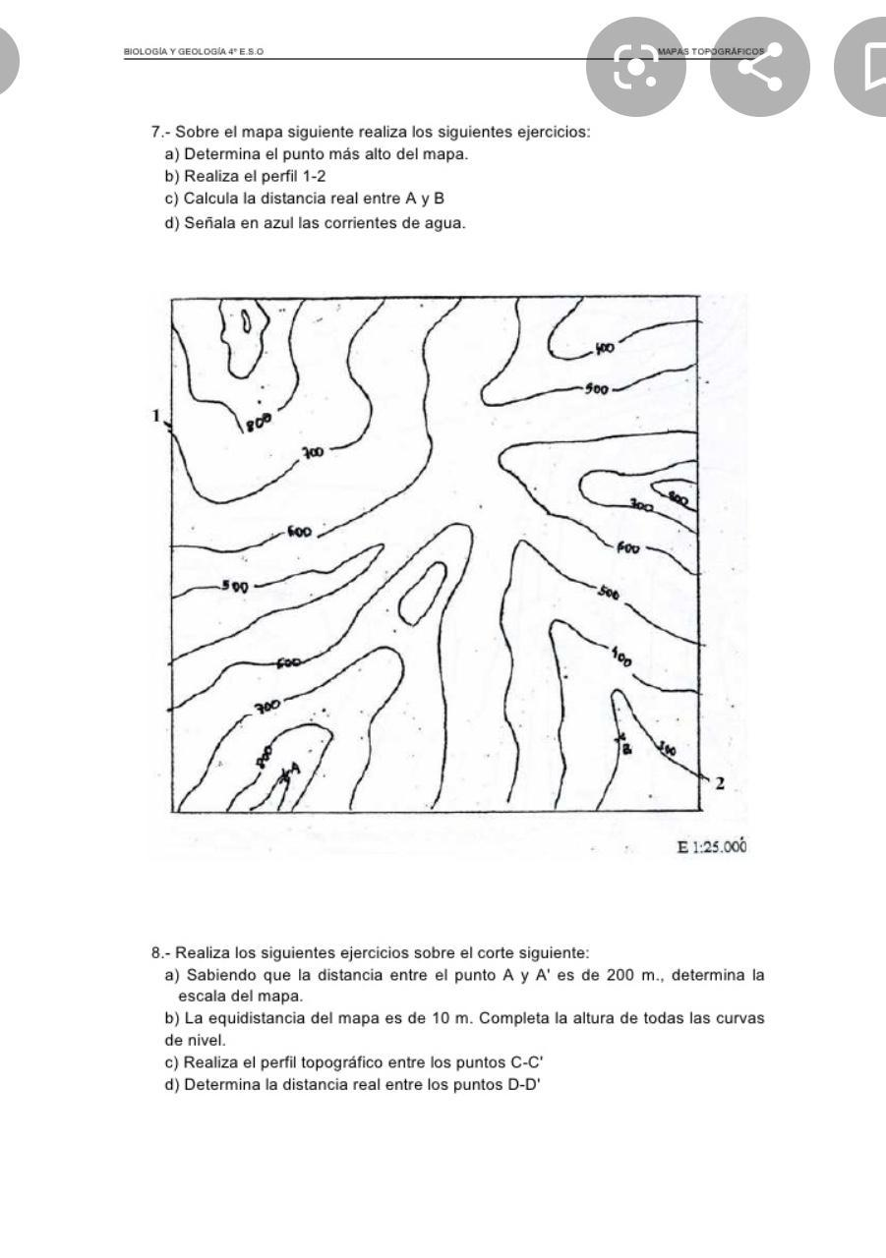
EXERCICIOS QUE REQUIREN CÁLCULOS MATEMÁTICOS
é imprescindible xustificar por que fas cada unha das operacións matemáticas requeridas
tamén hai que explicar de onde sacas os datos que utilizas
por último, INTERPRETAR O RESULTADO COAS SÚAS UNIDADES

Slide 16
CALQUERA RESPOSTA ESIXE
EXPLICACIÓN RAZOADA DA TÚA RESPOSTA
RIGOR CIENTÍFICO
UTILIZACIÓN DO LÉXICO PROPIO DO NIVEL
FRASES CON SUXEITO E PREDICADO
CLARIDADE NA REDACCIÓN

